Slide 1


APRESENTATION OF FIRST SPRINT
GRUPO:
Rafael Sendrette
Matheus Augusto
Marco Rangel
Acledson Jaime
Leonardo Rodolfo
Lucas Gabriel
Jennifer Maciel
Douglas Martins

Slide 2







SETORES
TEMPLATE
POWER BI
DESIGN
GITHUB
SUMÁRIO

Slide 3

SETORES
Design (PPT, Logo e etc): Lucas, Rafael e Matheus
Planilha e Estatística (Power BI e Excel): Rangel e Jennifer
Programação (Python e GitHub): Jaime, Douglas e Leonardo

Slide 4


TEMPLATE
Feito por: Rafael Sendrette

Slide 5
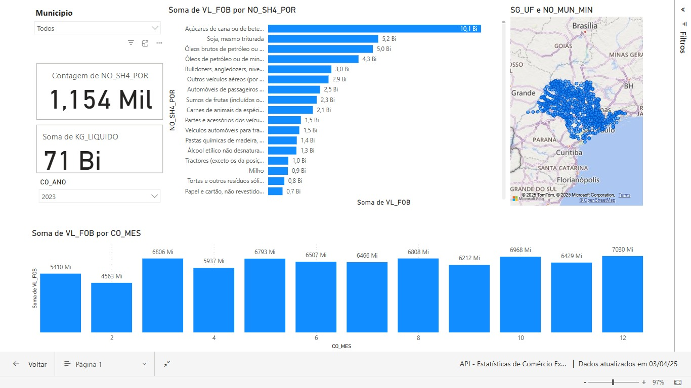
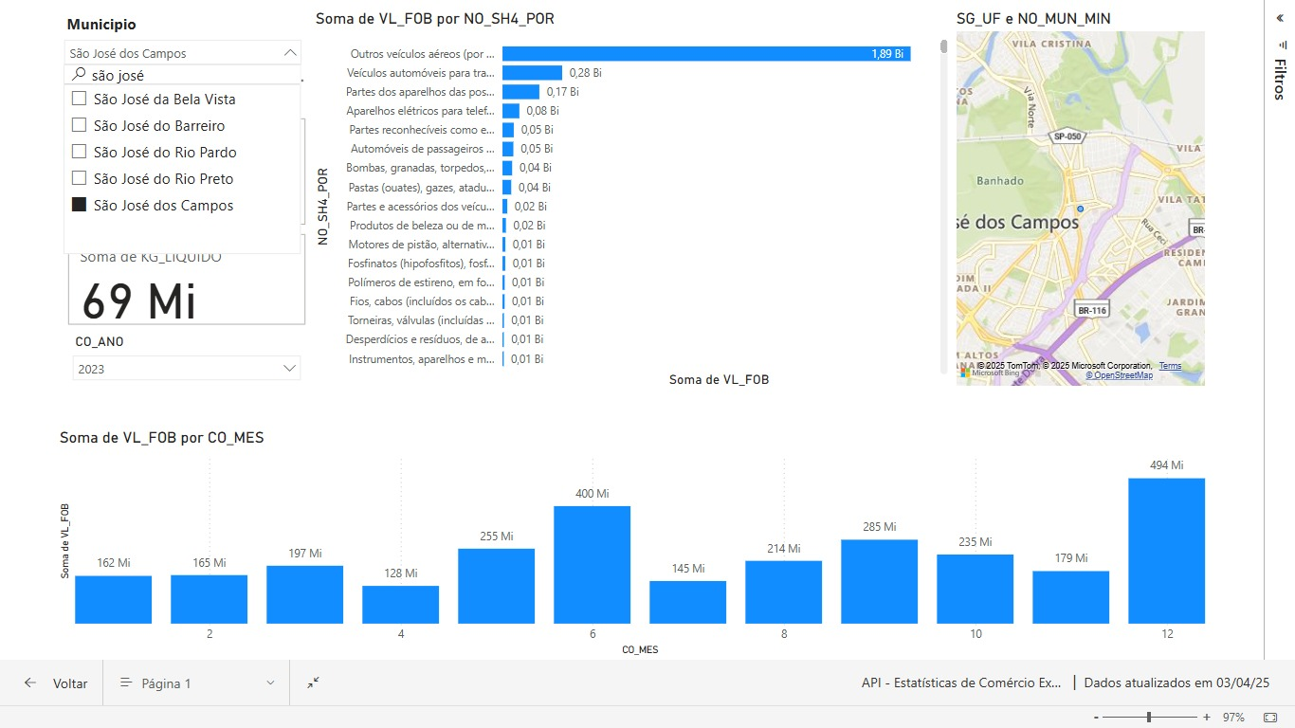
POWER BI
Feito por: Marco Rangel

Slide 6

DESIGN
Feito por: Lucas Gabriel

Slide 7

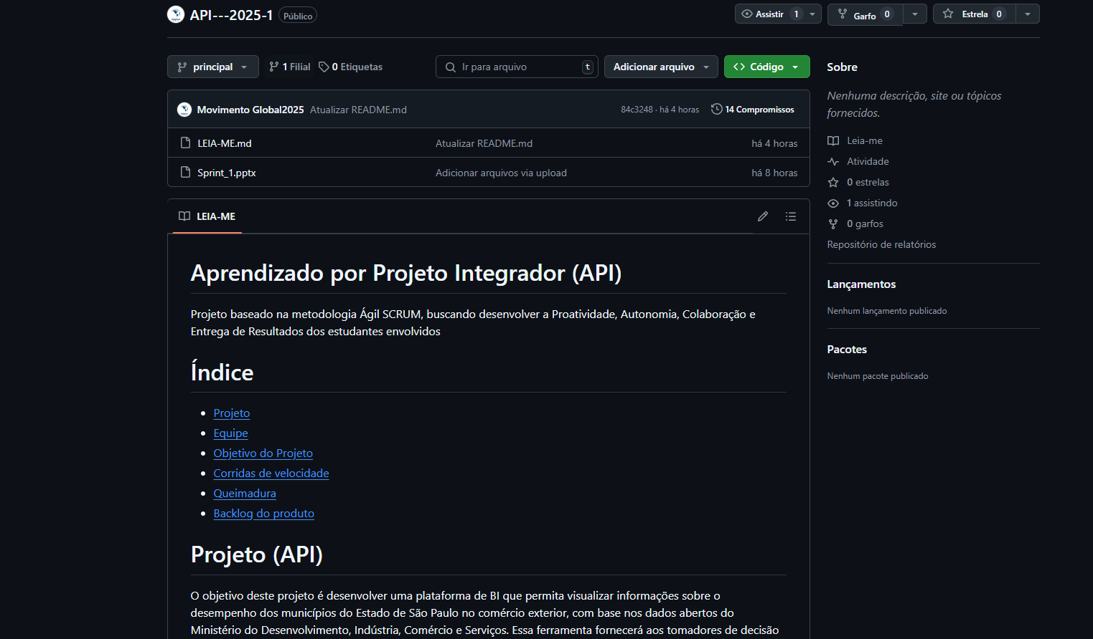

GITHUB
https://github.com/GlobalMove2025/API---2025-1/tree/main
Feito por: Acledson Jaime

Slide 8
OBRIGADO
ATÉ BREVE

